Slide 1
地理数据库技术实验
实验三 数据表的创建和维护

Slide 2
目录
创建数据表和管理
字段类型说明
主键和索引

Slide 3
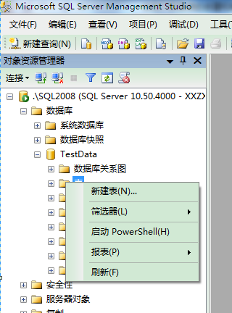
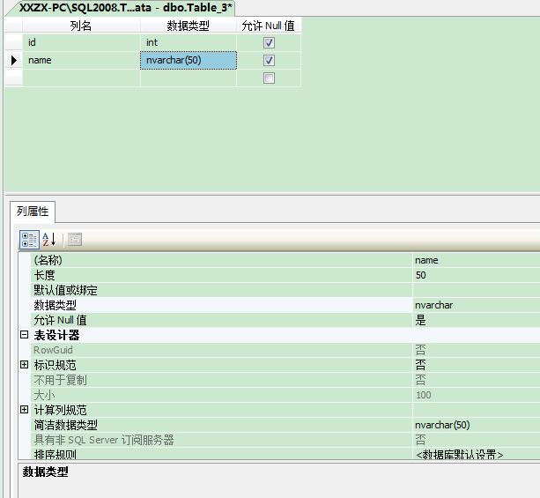
创建数据表和管理
图形化方式—新建

Slide 4
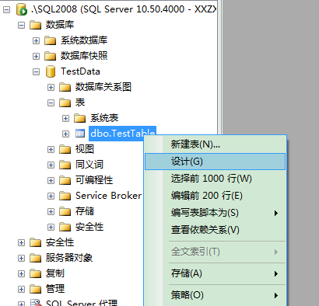
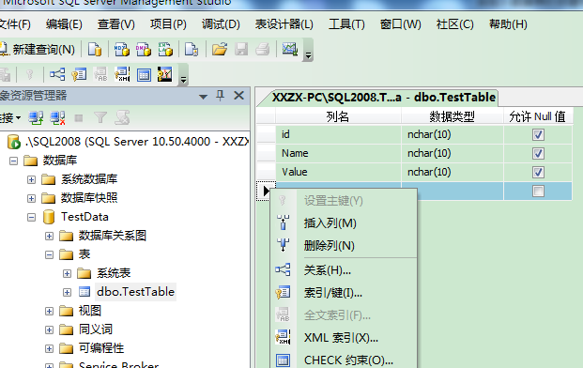
创建数据表和管理
图形化方式—修改

Slide 5
创建数据表和管理
命令方式—新建
create table 表名 ( 列名 数据类型[(长度) null | not null identity(初始值，步长) 列约束)] [, ...])
create table MyTable
(
id int primary key,
name varchar(20) not null,
value int default 0
)
删除数据表
DROP TABLE 表名
应用：创建脚本、开发程序时按时间创建

Slide 6
创建数据表和管理
命令方式—修改
ALTER TABLE 表名
ADD (字段名 数据类型[(宽度) null|not null) ]
|ALTER COLUMN 字段名 新数据类型([(新宽度) null|not null])
|DROP COLUMN 字段名
增加一个字段
ALTER TABLE MyTable ADD Email nvarchar(100)
ALTER Table MyTable DROP COLUMN Email
重命名字段
sp_rename 'mytable.Email','电子邮件','COLUMN'
Notes:
查询
sp_help MyTable
删除约束
ALTER Table MyTable drop constraint DF__MyTable__value__0425A276

Slide 7
目录
创建数据表和管理
字段类型说明
主键和索引

Slide 8
字段类型说明
整型
位型(bit):由0和1组成,常用于表示逻辑类型数据
带固定精度和小数位数的数值数据类型
名称 | 存储数据范围
Bigint | -2⁶³到2⁶³-1
Int | -2³¹到2³¹-1
Smallint | -2¹⁵到2¹⁵-1
Tinyint | 0到255
名称 | 存储数据范围
decimal | -10³⁸+1到10³⁸- 1
numeric | 等价于 decimal

Slide 9
字段类型说明
货币型
浮点型
名称 | 存储数据范围
money | -922,337,203,685,477.5808 到 922,337,203,685,477.5807
smallmoney | -214,748.3648 到 214,748.3647
名称 | 存储数据范围
float | -1.79E + 308 至 -2.23E - 308、0 以及 2.23E - 308 至 1.79E + 308
real | -3.40E + 38 至 -1.18E - 38、0 以及 1.18E - 38 至 3.40E + 38

Slide 10
字段类型说明
日期时间型
类型名 | 所占字节 | 日期范围 | 备注
date | 3 | 0001-01-01 ~9999-12-31 | 用于表示日期，不含时间
datetime | 8 | 1753-1-1 ~9999-12-31 | 表示日期和时间的组合，其时间精度为1/300毫秒
datetime2 | 6~8 | 0001-01-01 ~9999-12-31 | 精度小于 3 时为 6 个字节；精度为 4 和 5 时为 7 个字节。所有其他精度则需要 8 个字节
smalldatetime | 4 | 1900-1-1 ~2079-12-31 | 表示日期和时间的组合，其时间精度为分钟。
datetimeoffset | 10 | 0001-01-01 ~9999-12-31 | 用于定义一个与采用 24 小时制并可识别时区的一日内时间相组合的日期

Slide 11
字段类型说明
字符类型
类型名 | 所占字节数 | 存储范围 | 备注
char[n] | n（输入字符的字节数不足n部分用空格填充） | 最多8000个字符，个数由n决定 | n的默认长度为1
varchar[n] | n（输入字符的字节数不足n时，不足部分为空）
text | 字节数随输入数据的实际长度而变化 | 最多2³¹-1个字符（2147483647） | 用于存储长度大于8000的变长字符
nchar | Unicode字符数据类型，无论汉字还是英文字符均以2个字节存储，与char型相似 | 最多4000个 | 用法与char、varchar和ntext相似
nvarchar | 与varchar相似，属于Unicode字符数据类型 | 最多4000个
ntext | 属于Unicode字符的长文本类型 | 最多2³¹-1个字符

Slide 12
字段类型说明
二进制数据
名称 | 存储数据范围
binary | 长度为 n 字节的固定长度二进制数据，其中 n 是从 1 到 8,000 的值。存储大小为 n 字节。
varbinary | 可变长度二进制数据。n 可以是从 1 到 8,000 之间的值。max 指示最大存储大小为 2^31-1 字节。存储大小为所输入数据的实际长度 + 2 个字节。所输入数据的长度可以是 0 字节。
image | 长度可变的二进制数据，从 0 到 2^31-1 (2,147,483,647) 个字节(2GB)。

Slide 13
字段类型说明
平面空间数据类型
IF OBJECT_ID ( 'dbo.SpatialTable', 'U' ) IS NOT NULL
DROP TABLE dbo.SpatialTable;
GO
CREATE TABLE SpatialTable
( id int IDENTITY (1,1),
GeomCol1 geometry,
GeomCol2 AS GeomCol1.STAsText() );
GO
INSERT INTO SpatialTable (GeomCol1)
VALUES (geometry::STGeomFromText('LINESTRING (100 100, 20 180, 180 180)', 0));
INSERT INTO SpatialTable (GeomCol1)
VALUES (geometry::STGeomFromText('POLYGON ((0 0, 150 0, 150 150, 0 150, 0 0))', 0));
GO

Slide 14
目录
创建数据表和管理
字段类型说明
主键和索引

Slide 15
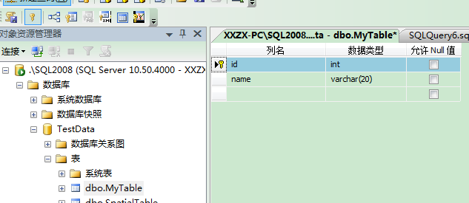
主键和索引
主键（primary key）约束
建立primary key约束的列可保证该列下的取值的唯一性，可实现实体完整性
一张表只能有一个主键约束，主键约束的列不允许空
每张表都应有一个主键，主键可以是一列或多列组合

Slide 16
主键和索引
索引
数据库中的索引与书籍中的目录类似。
在一本书中，利用索引可以快速查找所需信息，无须阅读整本书。书中的目录是一个词语列表，其中注明了包含各个词的页码。
在数据库中，索引使数据库程序无须对整个表进行扫描，就可以在其中找到所需数据。而数据库中的索引是一个表中所包含的值的列表，其中注明了表中包含各个值的行所在的存储位置。

Slide 17
扩展知识
Timer控件（System.Windows.Forms.Timer）
属性
Enabled //控制启用和停止定时触发Tick事件
Interval //获取或设置在相对于上一次发生的 Tick 事件引发 Tick事件之前的时间（以毫秒为单位）。
事件
Tick //当指定的计时器间隔已过去而且计时器处于启用状态时发生。

Slide 18
扩展知识
Random //伪随机数生成器
Next() //返回非负随机整数。
Next(int maxValue) //返回一个小于所指定最大值的非负随机数。
Next(int minValue, int maxValue) //返回一个指定范围内的随机整数。
Random rd = new Random();
int i = rd.Next();

Slide 19
扩展知识
GDI+是.NETFramework的绘图技术，可将应用程序和绘图硬件分离，让我们能够编写与设备无关的应用程序。它可以让我们不需注意特定显示设备的详细数据，便可在屏幕上或打印机上显示信息。
Bitmap | 用于处理有像素数据定义的图像的对象。
Brush | 定义用于填充图形形状的内部对象。
Font | 定义特定的文本格式。
Graphics | 封装一个GDI+绘图图画，无法继承此类。
Pen | 用于绘制直线和曲线的对象，无法继承此类。
Region | 指示由矩形和路径构成的图形形状的内部，无法继承此类。
Color | 表示RGB颜色。
Point | 定义二维平面中定义的点。

Slide 20
扩展知识
Graphics类的常用方法
Dispose | 释放Graphics使用的所有资源。
DrawEllipse | 绘制椭圆，有高度，宽度，一对坐标。
DrawArc | 绘制弧形。
DrawLine | 绘制一条直线，由2个点指定。
DrawPolygon | 绘制由一组Point结构定义的多边形。
DrawRectangle | 绘制矩形。
DrawPie | 绘制一个扇形。
DrawCurse | 绘制曲线，由参数Point数组指定。
FillEllipse | 填充边框所定义的椭圆的内部。
FillRegion | 填充Region的内部。

Slide 21
扩展知识
绘图工具类
//画矩形
Graphics gra = this.CreateGraphics();
Pen pen = new Pen(Color.Red);
gra.DrawRectangle(pen, 20,50, 100,100);
pen.Dispose();
gra.Dispose();
Pen | 设置画笔的颜色，线条粗细和线条样式(实线和虚线)。
Brush | 用于填充图形，设置笔刷的样式，颜色及线条的粗细。

